Slide 1
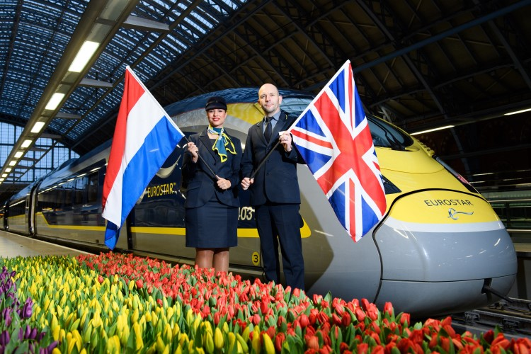
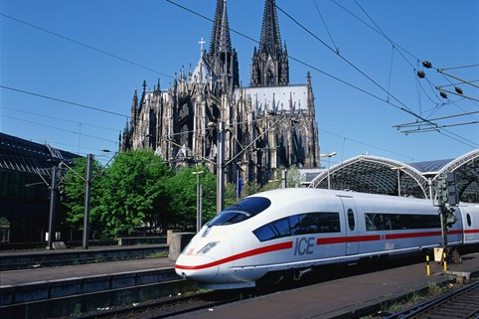
Met NS vliegensvlug door West-Europa
De trein als alternatief voor vliegen op afstanden tot 700 km

Slide 2
NS International verbindt Nederland met West-Europa
Dagelijks ca. 48.000 stoelen beschikbaar op internationale treinen, met verschillende partners en inzet hogesnelheidstreinen (Thalys, Eurostar, ICE)
Groei tussen 2010 - 2018 van 10.000 stoelen per dag
Belangrijkste verbindingen:
  14x per dag Thalys naar Antwerpen/Brussel, waarvan 10x door naar Parijs en 2x naar Lille. Vanaf april 2019 2x per dag rechtstreeks naar luchthaven Charles de Gaulle en Marne-la-Vallée (Disneyland).
  16x per dag Intercity Brussel via o.a. Antwerpen en Luchthaven Zaventem, 12x vanaf Amsterdam CS, 4x Den Haag.
  8x per dag ICE International naar o.a. Düsseldorf, Keulen en Frankfurt.
  7x per dag Intercity Berlijn naar o.a. Hannover en Berlijn.
  2x per dag Eurostar rechtstreeks vanuit London, met overstap in Brussel vanaf Amsterdam / Rotterdam.
Tickets vanaf alle Nederlandse treinstations naar ruim 2700 bestemmingen.

Slide 3
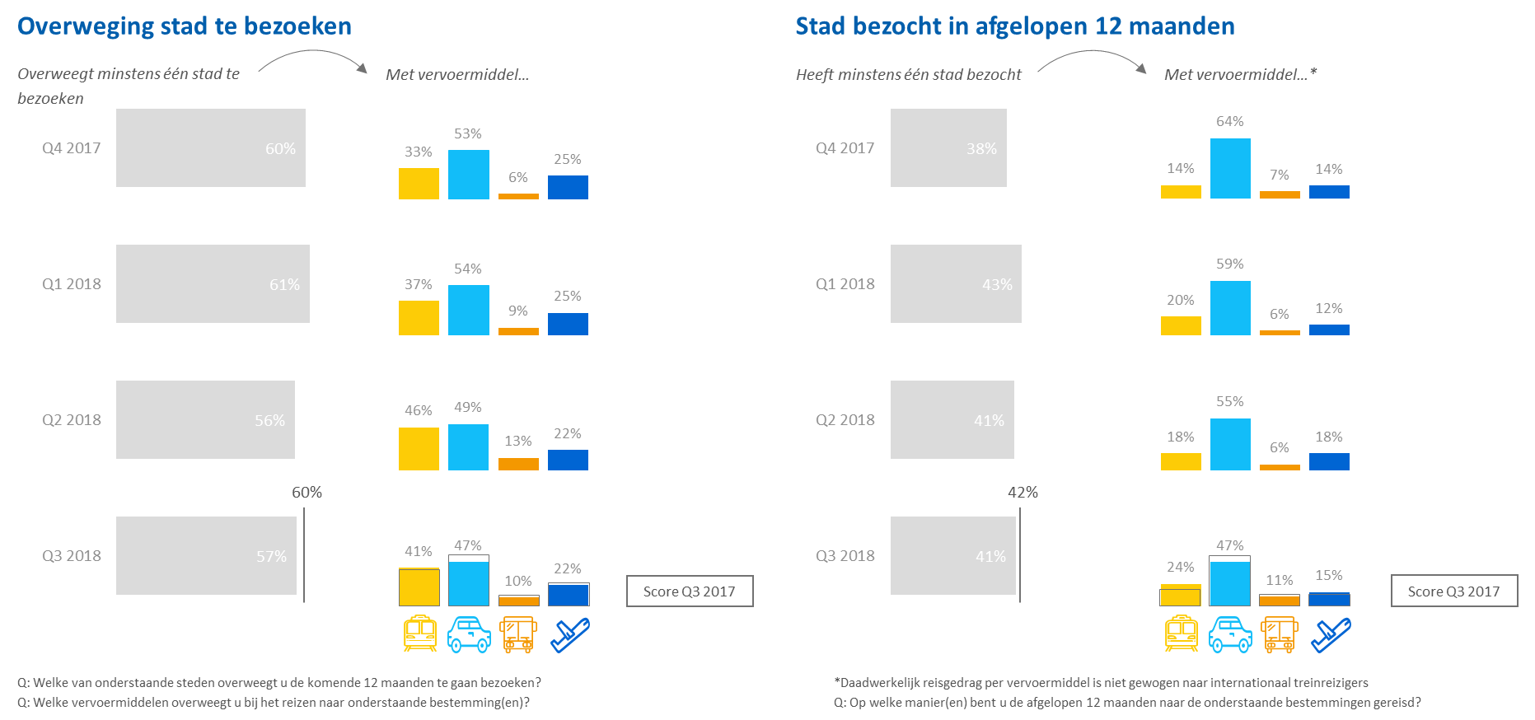
Steeds meer reizigers overwegen en kiezen voor de trein
Bestemmingen in scope: Brussel, Antwerpen, Parijs, Düsseldorf, Berlijn, Frankfurt, Keulen, Londen.

Slide 4
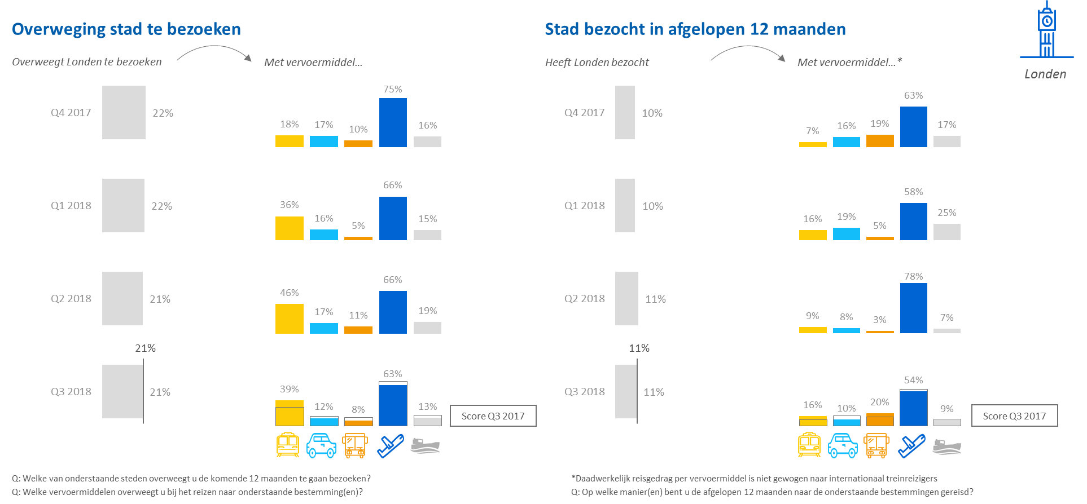
Het effect van een verbeterd aanbod: Londen

Slide 5
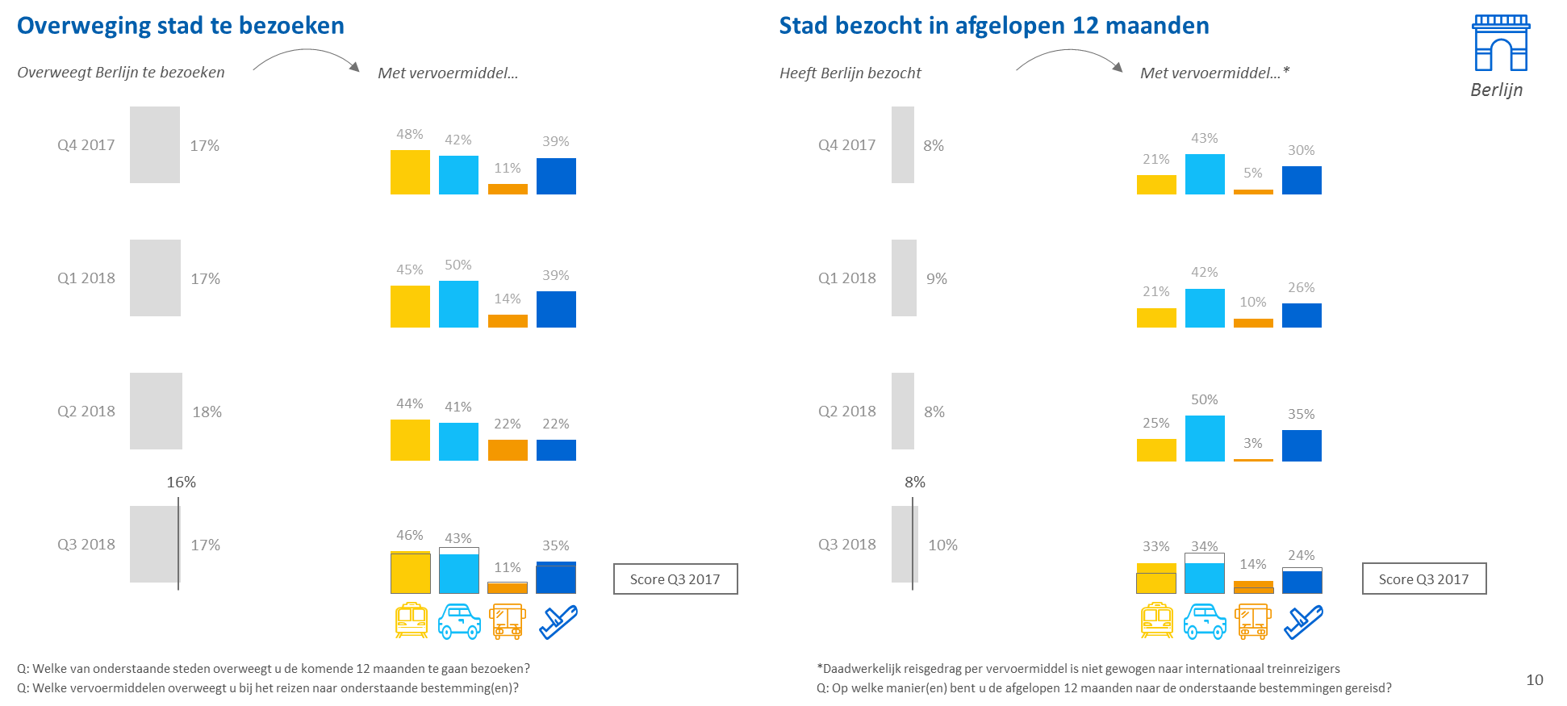
Versus het effect van veel media-aandacht: Berlijn

Slide 6
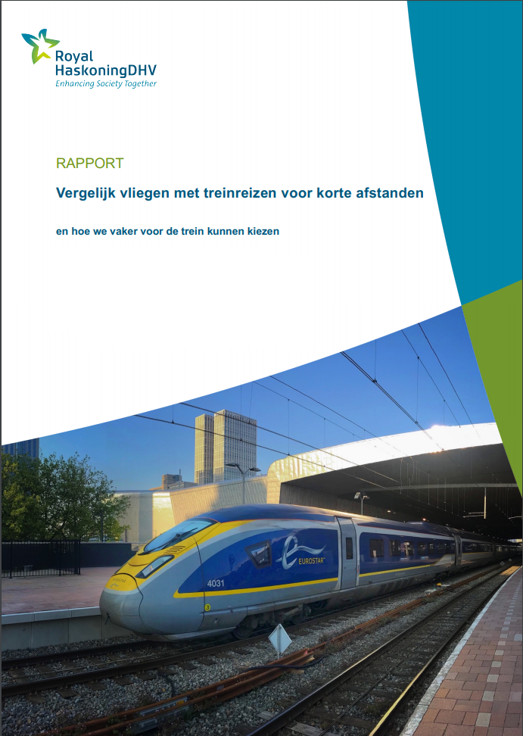
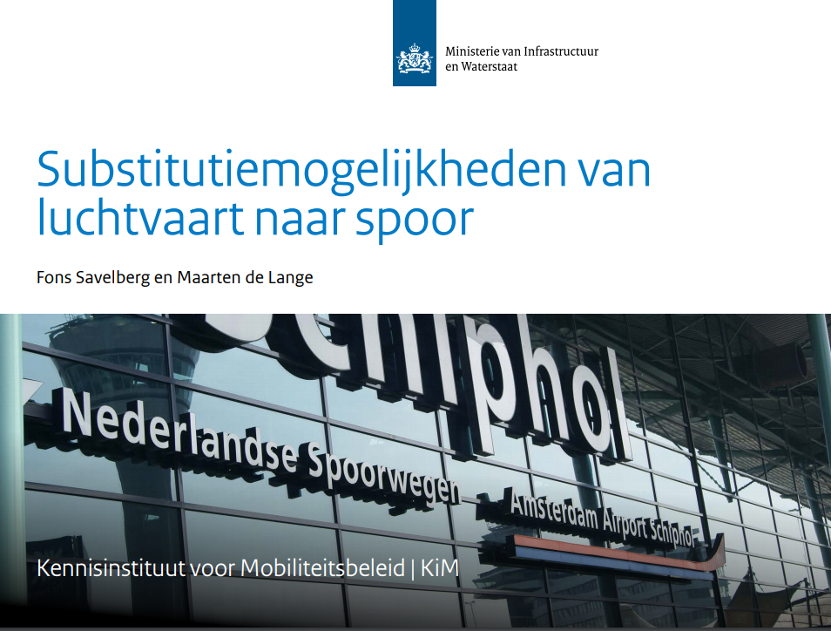
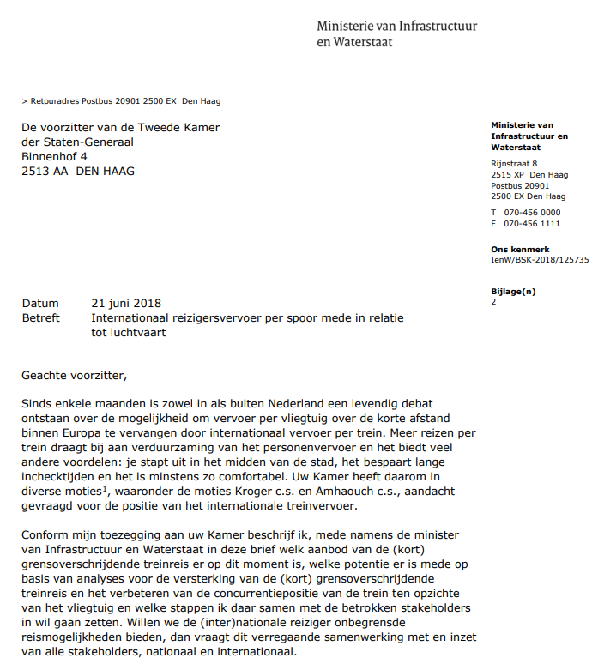
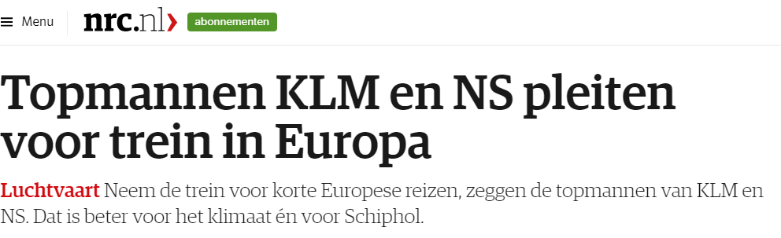
Substitutie van korte afstandsvluchten biedt nieuwe kansen voor internationaal treinverkeer
Vanuit OV Toekomstbeeld werd reeds een grote groei van internationaal treinverkeer richting voornamelijk het Zuiden verwacht: verdubbeling van de vraag als gevolg van ruimtelijk-demografische ontwikkelingen en verbetering van het aanbod.
Additioneel biedt de substitutie van korte-afstandsvluchten (potentieel van 2 - 4 miljoen reizen per jaar) nieuwe kansen voor het internationale treinverkeer richting met name Londen en Duitsland: betere air-rail propositie en verbeterd railaanbod.
Bron: OV Toekomstbeeld; KiM; Royal HaskoningDHV; Vakpers

Slide 7
Grootste uitdagingen in substitutie en het verbeteren van de concurrentiepositie van trein t.o.v. de luchtvaart
Altijd dichtbij
Altijd betaalbaar
Altijd duurzaam
Naar het Oosten is het aanbod nog onvoldoende: reistijden te lang en niet genoeg rechtstreekse verbindingen
Naar het Westen is de rechtstreekse frequentie naar Londen nog te laag
Capaciteit en kwaliteit naar het Zuiden verder vergroten om groei op te vangen
De aansluiting tussen spoor- en luchtvaart moet beter; fysiek en qua (klant-)processen.
(Perceptie van) prijsverschil tussen vliegtuig en trein is op een aantal trajecten te hoog
Hoge infraheffing (vooral in Duitsland en België) en BTW op treinkaartjes leiden tot hoge extern bepaalde kosten.
Versterken van concurrentiepositie door kostenverlaging zonder afbreuk aan comfort en kwaliteit. O.a. noodzaak tot harmonisering van spoortechniek in EU.
Stimuleren van de keuze voor de trein als duurzaam alternatief voor vliegen op de nationale en Europese agenda
Milieukosten per modaliteiten op Amsterdam – Parijs
Bron: KPMG (grafiek)

Slide 8
Ook is er nog beeldvorming te overwinnen
Gemiddelde ritprijs modaliteiten op Amsterdam – Parijs
Gemiddelde ritprijs modaliteiten op Amsterdam – Frankfurt
Gemiddelde vertragingstijd modaliteiten op Amsterdam – Frankfurt
Bron: KPMG.

Slide 9
Aanbod- ambitie en wat daar voor nodig is (1)
Richting Duitsland e.v.:
  In minder dan vijf uur met de trein van Amsterdam naar Berlijn;
  Versnelling en uitbreiding van ICE International richting Keulen, Frankfurt;
  Een betere verbinding van Zuid-Nederland met het Roergebied;
  Terugkeer nachttrein (NightJet);
  Nieuwe bestemmingen?
  Dit vraagt primair:
  Nieuwe treinen (IC Berlijn en NightJet)
  Infra-investeringen om de treinen te kunnen rijden en reistijd te verkorten
  Prioriteit in de Nederlandse en Duitse dienstregeling
  Mogelijk aanpassing infrakosten t.b.v. nachttrein

Slide 10
Aanbod- ambitie en wat daar voor nodig is (2)
Richting Engeland: een directe Eurostar-verbinding naar Londen met op korte termijn een frequentie tot 5x/dag; na 2025 verdere verhoging.
  Dit vraagt primair:
  Internationale verdragen rondom paspoortcontrole in Nederland
  Infracapaciteit rondom Amsterdam (nu & straks)
Richting België en Frankrijk:
  Meer stoelen per dag door Thalys nog vaker ‘dubbel-stel’ te rijden;
  Omvormen van IC Brussel tot snelle internationale Intercity;
  Nieuwe bestemmingen?
  Dit vraagt primair:
  Nieuwe treinen
  Infracapaciteit rondom Amsterdam (nu & straks)
  Aanpassing Belgische dienstregeling IC Brussel

Slide 11
